Slide 1
Book Tracker
Самостоятельная работа по Flask: мини-проект от идеи до прототипа
Идея: личный трекер книг
Проблема: список книг и статусов чтения теряется в заметках.
Решение: единое веб-приложение для учета книг, статусов и заметок.
Функции: добавление, редактирование, удаление, поиск, фильтр.
Технологии: Flask, SQLite, HTML/CSS, pytest.
Цель проекта
Показать полный цикл разработки: требования, архитектура, реализация, тесты и документация.

Slide 2
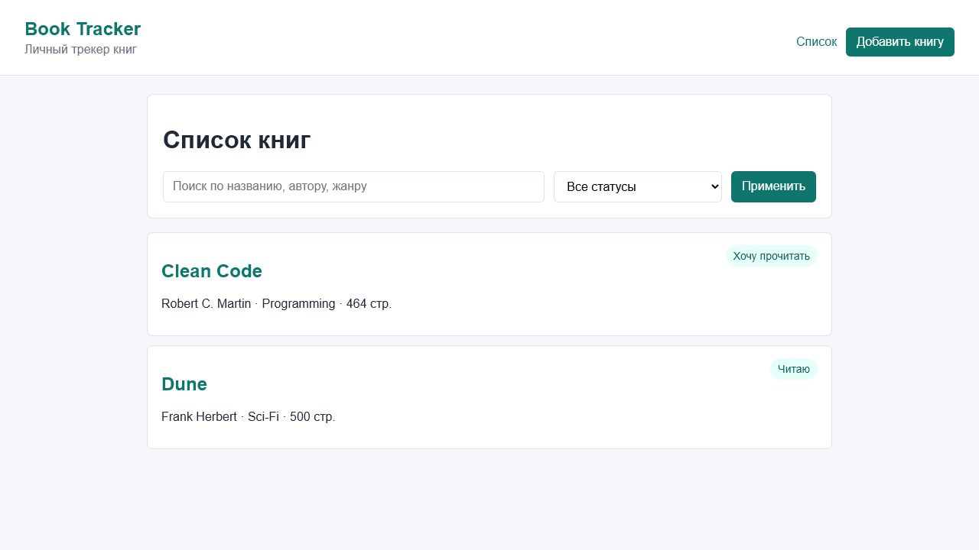
Интерфейс
Главная страница с поиском, фильтром и списком книг

Slide 3
Архитектура
Браузер -> Flask -> SQLite
Браузер
HTML-страницы и формы
Flask
Маршруты и обработка запросов
Сервисы
Валидация и CRUD-операции
SQLite
Хранилище
Маршруты
/ - список и поиск
/books/new - добавление
/books/<id> - карточка
/books/<id>/edit - редактирование
/books/<id>/delete - удаление

Slide 4
Код
Валидация формы и поиск по списку книг
Фрагмент кода
def validate_book_form(form): title = form.get("title", "").strip() pages = int(form.get("pages", "0")) if not title: errors.append("Поле Название обязательно.") def list_books(query="", status=""): sql = "SELECT * FROM books WHERE 1=1" if query: sql += " AND (LOWER(title) LIKE ? OR LOWER(author) LIKE ?)"
Что показывает код
- проверки обязательных полей
- защиту от пустых значений
- SQL-поиск по названию и автору
- простую структуру

Slide 5
Результат
Что получилось и что можно добавить дальше
Получилось
- рабочий Flask-прототип
- SQLite-хранилище
- 5 автоматических тестов
- документация и руководство пользователя
Планы развития
- авторизация пользователей
- теги и подборки
- улучшенная статистика чтения
- deployment на хостинг

